Slide 1
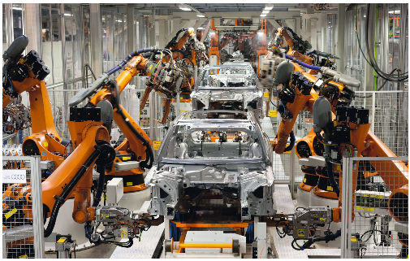
Une diversification des espaces et des acteurs de la production
Chapitre 2 :
La France, les systèmes productifs entre valorisation locale et intégration européenne et mondiale

Slide 2
Les chiffres de l’emploi en France par secteur
56 % des Français ne travaillent pas (- de 15 ans, + de 64 ans, inactifs et chômeurs)
En 2018 (derniers chiffres INSEE), 27,1 millions de personnes occupent un emploi au sens du Bureau international du travail(BIT), en France (hors Mayotte.
Les femmes représentent 48,3 % de l’emploi total.
Parmi les personnes en emploi,
13,3 %travaillent dans le secteur d’activité de l’industrie,
6,7 % dans la construction,
2,5 % dans l’agriculture.
76,1 % dans le secteur tertiaire.
1,4% dans une activité indéterminée.
3 308 800 personnes sont sans emploi et 2 134 000 exercent une activité réduite (catégories B, C).

Slide 3
Document de travail : Le site internet de Sophia-Antipolis
https://www.sophia-antipolis.org/ (uniquement la page d’accueil)
Questions : réponse à rendre pour lundi 16 mars.
Où se trouve Sophia Antipolis ?
Quelles sont les activités recensées dans ce parc?
Comment et par quels moyens les auteurs du site « vendent » l’attractivité d’un tel lieu?
En quoi ce lieu est-il le symbole de la mondialisation ?
Vous devrez répondre par des phrases simples et dégager l’essentiel des textes et documents présentés.

Slide 4
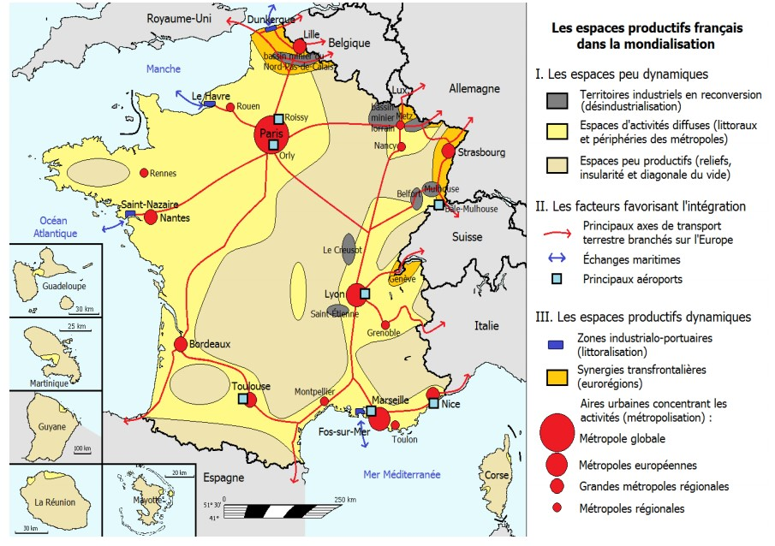
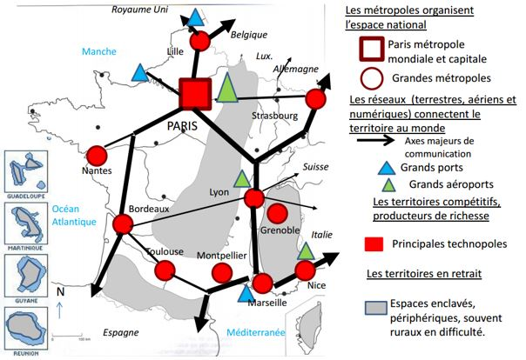
L’espace productif français et son organisation géographique
Les espaces productifs français dans la mondialisation
L’organisation de l’espace français dans le contexte européen et mondial

Slide 5
Cours n°1 : Des systèmes productifs en recomposition.
Je retiens :
L’agriculture française s’est modernisée, mécanisée et a fait le choix de l’agriculture productiviste après 1945, . L’industrie a absorbé le surplus de main d’œuvre jusqu’à la fin des Trente Glorieuses ; depuis l’économie française s’est tertiarisée.
La sphère productive industrielle s’est affaiblie avec son insertion dans la mondialisation, qui a mis fin à l’ancrage local traditionnel de la production. Désormais, le maintien de l’industrie est lié à l’innovation technologique.
Les métropoles concentrent les systèmes productifs liés à l’immatériel, à la recherche, à l’innovation et aux services à la personne en plein essor. (Voir technopôle)
Chiffre clé : 85% du produit intérieur brut français provient du tertiaire.
Vocabulaire:
Politique Agricole Commune (PAC) : Politique mise en place par l’UE dans les années 1960 pour augmenter la production agricole. Elle vise aujourd’hui à soutenir les agriculteurs et à préserver l’environnement.
Technopôle (un) : espace productif tourné vers l’innovation qui accueille des entreprises, des universités et des centres de recherche. (ex : Sofia Antipolis près de Nice)

Slide 6
Cours n°2 : Une nouvelle géographie
Je retiens :
Les héritages perdurent dans l’organisation économique de la France. L’industrie est davantage présente à l’Est et au Nord, et l’agriculture à l’Ouest. Certaines usines récentes sont encore localisées près des ressources.
Industries et services se localisent désormais le plus souvent près de la main d’œuvre qualifiée, donc dans les métropoles, à commencer par Paris. Les économies d’agglomération sont ainsi facilitées. Ainsi la plupart des métropoles d’équilibre sont également des technopoles : ainsi, Toulouse (aéronautique et aérospatial), Grenoble (hydroélectricité), Tours (Cyclotron), Poitiers (Futuroscope), mais aussi Rennes Atalante, ou encore Chartres (Cosmetic Valley).
Malgré les délocalisations, les acteurs des systèmes productifs réaffirment leur inscription territoriale, en particulier à travers le local.
Chiffre clé : 30 % : part de la richesse produite par l’Île de France.
Vocabulaire:
Délocalisation: Transfert d’activités, de capitaux et d’emplois d’une entreprise dans une autre région ou dans un autre pays.
Economie d’agglomération: réduction des coûts liée à la proximité.
Métropole d’équilibre : nom donné aux grandes villes régionales suffisamment éloignées de Paris et pouvant ainsi générer une économie locale dans le cadre de la décentralisation du territoire.
Système productif local : ensemble de PME d’un même secteur d’activité concentrées dans un milieu rural
Technopole (une) : ville concentrant des emplois de conception et de recherche ; une technopole a souvent plusieurs technopôles.

Slide 7
LES FONDS STRUCTURELS EUROPÉENS
FEDER : Fond européen de développement régional. Institution relevant de l’Union Européenne visant à financer des projets dans les régions qui accusent un retard de développement au sein de l’U.E. (Auvergne, Limousin, Péloponnèse, Sicile, région des Pouilles).
En France, pour la période 2014-2020, le FEDER représente 9,5 milliards d'euros :
- 8,4 milliards d'euros sont consacrés à l'objectif « investissement pour la croissance et l'emploi », en vue de consolider le marché du travail et les économies régionales,
- 1,1 milliard d'euros sont consacrés à l'objectif « coopération territoriale européenne », qui vise à soutenir la cohésion dans l'Union européenne grâce à la coopération transfrontalière, transnationale et interrégionale.
Dans le contexte national de décentralisation, la gestion du FEDER est confiée aux conseils régionaux. Chaque conseil régional est ainsi l'autorité de gestion d'un programme FEDER.
En France, le FEDER intervient sur les thématiques suivantes :
- Investir dans la recherche, le développement technologique et l'innovation,
- Améliorer la compétitivité des PME,
- Favoriser le développement des technologies de l'information et de la communication,
- Soutenir la transition vers une économie à faibles émissions de carbone.
Le FEDER finance également des actions soutenant l'adaptation au changement climatique, la prévention des risques, les transports, la formation, l'emploi ou encore l'inclusion sociale. Enfin, afin de pallier au mieux les problématiques spécifiques des territoires urbains, une partie de l'enveloppe FEDER est mobilisée pour les quartiers prioritaires de la politique de la ville.
FSE : Fond Social Européen. Institution européenne ayant pour objectif de favoriser l’emploi au sein de l’UE par l’octroi de crédits et le financement de projets d’aménagement en lien avec la formation.
- Plus spécifiquement en France sur 2014-2020, le FSE est doté d’une enveloppe de 6 milliards d’€, mobilisée autour de 4 objectifs thématiques :
- l’inclusion active et la lutte contre la pauvreté
- l’éducation et la formation tout au long de la vie
- l’accès à l’emploi durable et le soutien à la mobilité du travail
- et plus marginalement le renforcement des capacités administratives (uniquement dans les DOM)

Slide 8
Les six pôles de compétitivité française d’échelle mondiale
Solutions communicantes et sécurisées (Provence-Alpes-Côte d'Azur), avec STMicroelectronics (matériels logiciels pour les télécommunications)
Lyonbiopole (Rhône-Alpes), avec Grand Lyon (virologie)
System@TIC Paris Région (Ile-de-France), avec Thales (Logiciels et systèmes complexes)
Minalogic (Rhône-Alpes), avec AEPI ( Nanotechnologies)
Projet aéronautique, espace, systèmes (Aquitaine, Midi-Pyrénées), avec Aérospace Vallée (aéronautique, systèmes embarqués).
Méditech Santé (Ile-de-France), avec l'Agence régionale de développement (santé, notamment infectiologie et cancer)

Slide 9

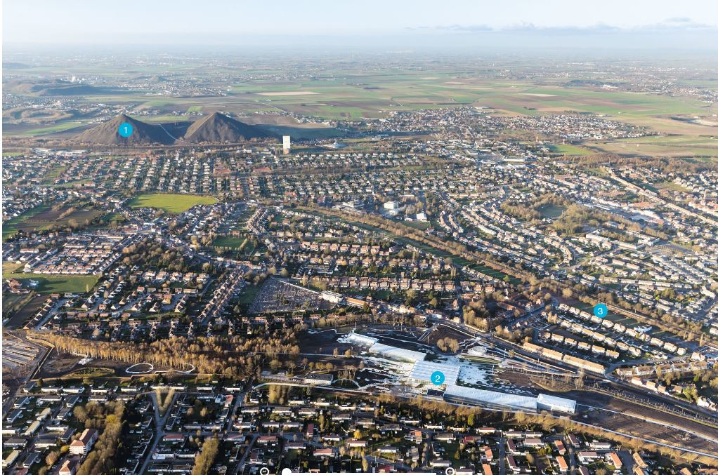
Reconversion des régions en difficultés
Des acteurs nombreux
Le musée du Louvre-Lens
Les terrils jumeaux de Loos-en-Gohelle sont les plus hauts d’Europe (187 mètres de haut). Les terrils sont des collines artificielles nées de l’accumulation des résidus de l’exploitation du charbon. Les terrils font partie du patrimoine minier de la région dont ils contribuent à redessiner l’horizon. Depuis 2012, le bassin minier du Nord-Pas de Calais est inscrit sur la Liste du patrimoine mondial de l’Unesco en tant que « paysage culturel ».
Le Louvre-Lens a été construit sur la friche industrielle de l’ancien carreau de fosse (ensemble des installations situées en surface nécessaires à l’exploitation de la mine) des puits 9 et 9 bis des mines de Lens, fermés en 1960.
En 2018, le musée totalise 482 758 entrées. Il est le troisième musée le plus fréquenté de France (hors Île de France).
Un exemple de reconversion industrielle : le musée du Louvre-Lens a été inauguré en 2012, en plein cœur du bassin minier de Hauts-de-France. La Région et l’État ont financé cette annexe du Louvre parisien, bâtie sur d’anciennes mines. C’est un symbole de reconversion du bassin minier et de la décentralisation.

Slide 10
Cours n°3 : Aménager et accompagner les territoires
Je retiens :
Par leurs aides aux systèmes productifs, l’Union européenne et l’Etat aménagent les territoires. Si les aides ciblaient traditionnellement les territoires en difficulté pour promouvoir un rééquilibrage, une logique de compétitivité s’affirme désormais. Il s’agit de renforcer les pôles les plus puissants dans la mondialisation.
Depuis les années 1980, l’Etat et l’UE ont multiplié les aides –Fonds structurels- destinées aux territoires mono-industriels frappés par la crise, notamment dans les régions d’Outre-mer (régions ultrapériphériques –RUP-).
Chiffre clé : 6 pôles de compétitivité labellisés par l’Etat sont déclarés « pôles mondiaux » (voir vignette 8)
Vocabulaire:
Fonds structurels : aides économiques accordées par l’Union européenne en faveur d’espaces en difficultés (voir vignette 7)
Pôle de compétitivité : association d’entreprises, de centres de recherche et d’établissements de formation, encouragés par l’État.
Régions ultrapériphériques : territoire marqué par son éloignement du continent européen et par des difficultés économiques.

